Slide 1
ΔΙΕΠΙΣΤΗΜΟΝΙΚΗ ΟΜΑΔΑ ΥΓΕΙΑΣ
Μάρτιος 2024

Slide 2
Κατάλογος Κυριότερων Επαγγελμάτων ΥγείαΣ
Ιατρός
Νοσηλευτής
Οδοντίατρος
Φαρμακοποιός
Φυσικοθεραπευτής
Λογοθεραπευτής
Εργοθεραπευτής
Μαία
Χειριστής Ιατρικών Μηχανημάτων
Ακτινοφυσικός

Slide 3
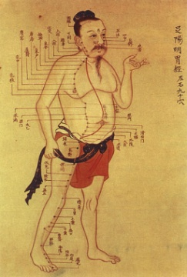
Επαγγέλματα Υγείας
https://futuregeneration.gr/job_categories/epaggelmata-ygeias/
https://en.wikipedia.org/wiki/List_of_healthcare_occupations
https://en.wikipedia.org/wiki/Traditional_Chinese_medicine

Slide 4
Οι διαφορετικοι ρολοι…
https://www.healthcareers.nhs.uk/explore-roles/allied-health-professionals/roles-allied-health-professions/roles-allied-health-professions
https://www.healthcareers.nhs.uk/FindYourCareer/intro

Slide 5
Οι ικανοτητεσ
https://www.wgu.edu/online-nursing-health-degrees/leadership-communication-healthcare-course.html
Ένα κλασσικό παράδειγμα
Αλλιώς….

